Slide 1
TYÖTTÖMYYS
YH2 − Taloustieto
Toni Uusimäki 2017

Slide 2
Määritelmiä
Työtön: työikäinen 15−74-vuotias työvoimaan kuuluva henkilö, jolla ei ole työpaikkaa
Työllinen: työikäinen 15−74-vuotias työvoimaan kuuluva henkilö, jolla on työpaikka
Työttömyysaste: 15−74-vuotiaiden työttömien osuus saman ikäisestä työvoimasta
Työllisyysaste: työllisten osuus = ansiotyössä oleva väestönosa

Slide 3
Työttömyyden syitä
Yritys lopettaa toimintansa
Yritys vähentää työntekijöitään laskeneen hyödykkeiden kysynnän takia
Teknologian kehittyminen: kone korvaa ihmisen
Työntekijä voi olla vaihtamassa ammattia tai asuinpaikkaa, jolloin hän on tietyn ajan työttömänä

Slide 4
Työttömyyden lajeja 1/2
Rakennetyötön on jäänyt työttömäksi yhteiskunnan rakenteiden muuttumisen takia (tuotantomenetelmät muuttuneet, tuotanto siirretty halpatyömaahan)
Suhdannetyötön on jäänyt työttömäksi huonon suhdannevaiheen vuoksi (tehdas lomauttanut tai irtisanonut työntekijöitään)
Kausityötön on työtön vuodenaikojen takia; esim. Lapin laskettelukeskuksen työntekijä

Slide 5
Työttömyyden lajeja 2/2
4. Kitkatyötön on tilapäisesti työtön, esimerkiksi vaihdettuaan asuinpaikkaa
5. Piilotyötön on työikäinen, joka ei ole ilmoittautunut työttömäksi, mutta ei ole töissäkään
Esim. nainen, joka hoitaa kotona lapsiaan huonon työllisyystilanteen takia

Slide 6
Miksi suhdannetyöttömyys ei ole yhtä vaikea ongelma kuin rakennetyöttömyys?
Suhdannetyöttömyyttä esiintyy lasku- ja matalasuhdanteiden aikana ja se on tilapäinen ongelma
Rakennetyöttömyys johtuu elinkeino- ja yhteiskuntarakenteiden muutoksista, minkä vuoksi se voi olla vakava ongelma hyvinkin pitkän aikaa

Slide 7
Vaikutukset valtiontalouteen
Valtion verotulot pienenevät, koska veronmaksajia on vähemmän
Työttömyydestä johtuvat tulonsiirrot, varsinkin työttömyyskorvaukset, kasvavat
Työttömien rajoitetummat mahdollisuudet kuluttamiseen → talouskasvu hidastuu

Slide 8
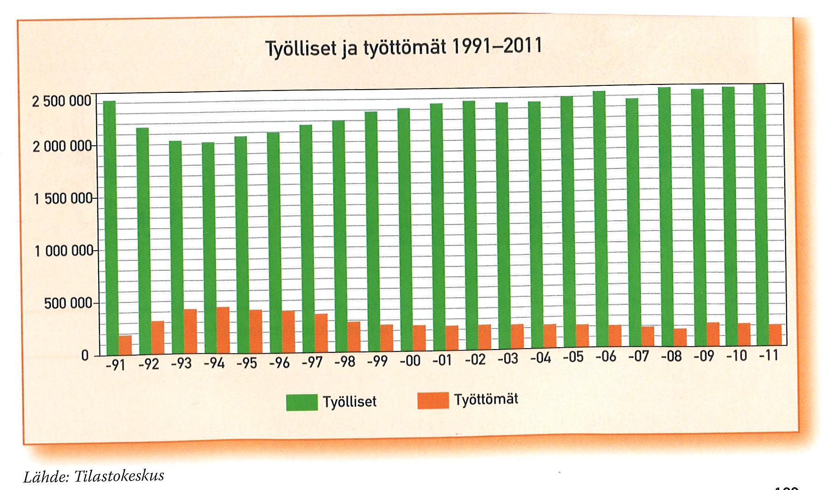
Työllisyyden kehitys 1991−2011

Slide 9
Suhdannetyöttömyyden vähentäminen
Lasku- ja matalasuhdanteen lievittäminen
Valtio ja keskuspankki harjoittavat elvyttävää finanssi- ja rahapolitiikkaa kysynnän lisäämiseksi
Tulopolitiikalla voidaan lisätä kilpailukykyä, jos työntekijät suostuvat maltillisiin palkkaratkaisuihin
Valuuttakurssipolitiikalla (kiinteän valuuttakurssin valtioissa) voidaan alentaa oman valuutan ulkoista arvoa eli devalvoida, mikä lisää viennin kilpailukykyä

Slide 10
Rakennetyöttömyyden vähentäminen
Uudelleenkoulutuksella
Työvoiman liikkuvuutta edistämällä
Yritysten tehokkuutta parantamalla
Tuotantovälineiden modernisointi voi estää konkurssin ja samalla työttömyyden
Alue- ja rakennetuet (mm. EU:lta)
Työaikojen joustavuuden lisääminen
Osa-aikatyöt, työllisyystyöt

Slide 11
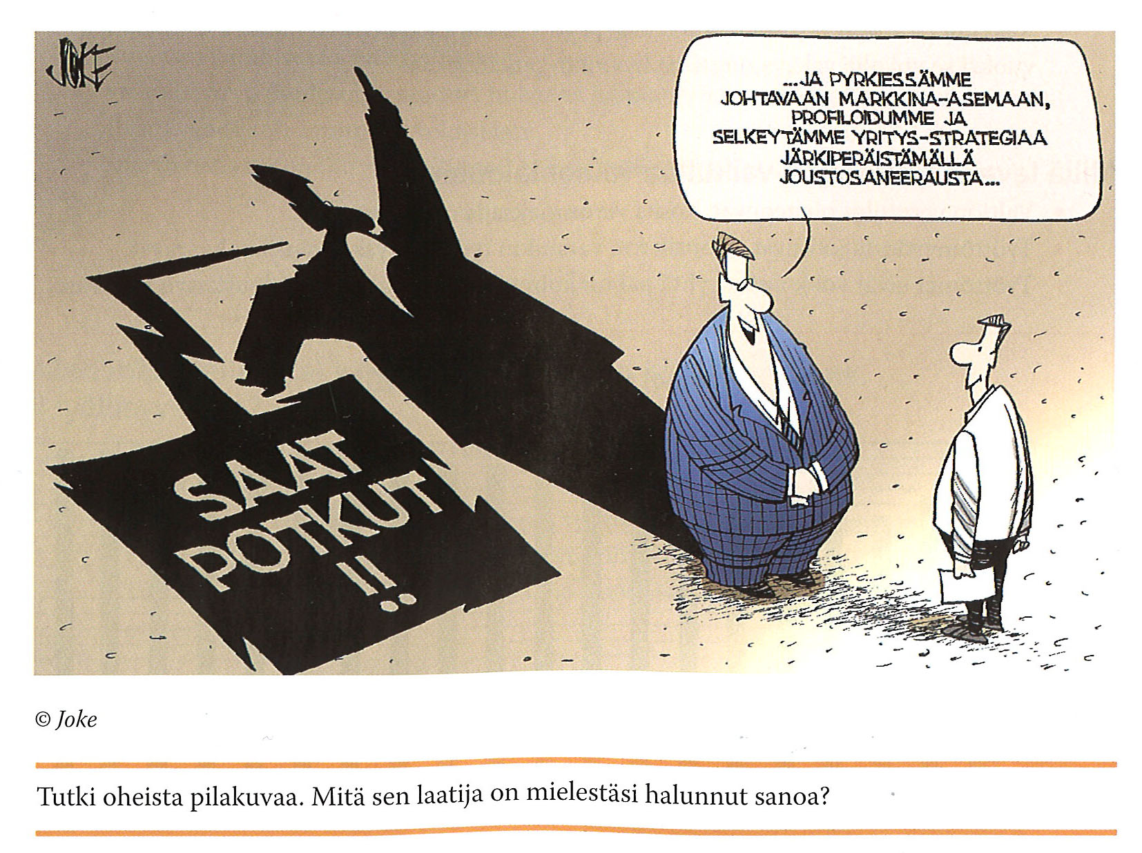
Onko asia näin?

